Slide 1
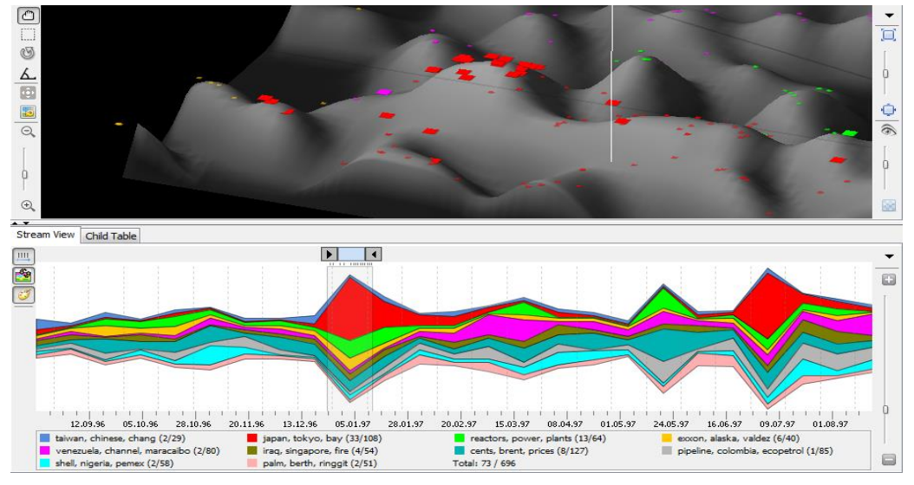
viz tank [a repository of data/info/knowledge visualisation solutions]
Repérer et analyser motifs et exceptions (contenus textuels)
Un « motif » (ici mention de la baie de Tokyo dans les contenus textuels – dépêches - délivrés par l’agence de Presse Autrichienne) visualisé sous la forme d’une métaphore « paysage ».
Topical-temporal maps
Vedran Sabol, Know-center Graz, 2012
[in] Visual Analysis of Relatedness in Dynamically Changing Repositories
Coupling Visualization with Machine Processing for Gaining Insights into Massive Data
<http://www.gamsau.map.archi.fr/modys/slides/MOVE_REAL2012_vsabol.pdf>
J.Y. Blaise, I. Dudek

Slide 2
viz tank [a repository of data/info/knowledge visualisation solutions]
Repérer et analyser motifs et exceptions (contenus textuels)
Relatedness (Topical Similarity)
regroupement de contenus par groupes
thématiques (clusters, « collines »)
les proximités spatiales expriment des
proximités thématiques
la compacité est un marqueur de cohésion
thématique
Un « motif » (ici mention da la baie de Tokyo dans les contenus textuels (dépêches) délivrés par l’agence de Presse Autrichienne) visualisé sous la forme d’une métaphore « paysage ».
Topical-temporal maps
Vedran Sabol, Know-center Graz, 2012
[in] Visual Analysis of Relatedness in Dynamically Changing Repositories
Coupling Visualization with Machine Processing for Gaining Insights into Massive Data
<http://www.gamsau.map.archi.fr/modys/slides/MOVE_REAL2012_vsabol.pdf>
J.Y. Blaise, I. Dudek

Slide 3
viz tank [a repository of data/info/knowledge visualisation solutions]
Repérer et analyser motifs et exceptions (contenus textuels)
“Japan, Tokyo, Bay”
: 2 pics temporels
Un « motif » (ici mention da la baie de Tokyo dans les contenus textuels (dépêches) délivrés par l’agence de Presse Autrichienne) visualisé sous la forme d’une métaphore « paysage ».
Topical-temporal maps
Vedran Sabol, Know-center Graz, 2012
[in] Visual Analysis of Relatedness in Dynamically Changing Repositories
Coupling Visualization with Machine Processing for Gaining Insights into Massive Data
<http://www.gamsau.map.archi.fr/modys/slides/MOVE_REAL2012_vsabol.pdf>
J.Y. Blaise, I. Dudek

Slide 4
viz tank [a repository of data/info/knowledge visualisation solutions]
Repérer et analyser motifs et exceptions (contenus textuels)
Hypothesis: two
different events
Analysis for validation:
Inspection
Searching + highlighting
Correlating metadata
“Japan, Tokyo, Bay”
cluster (red)
2 temporal peaks
Topically separated
(different hills)
Un « motif » (ici mention da la baie de Tokyo dans les contenus textuels (dépêches) délivrés par l’agence de Presse Autrichienne) visualisé sous la forme d’une métaphore « paysage ».
Topical-temporal maps
Vedran Sabol, Know-center Graz, 2012
[in] Visual Analysis of Relatedness in Dynamically Changing Repositories
Coupling Visualization with Machine Processing for Gaining Insights into Massive Data
<http://www.gamsau.map.archi.fr/modys/slides/MOVE_REAL2012_vsabol.pdf>
J.Y. Blaise, I. Dudek

